Slide 1
Appareillage utilisé lors des analyses spectrales
Spectrophotomètre UV-VIS
Spectrophotomètre IR
Résonnance Magnétique Nucléaire
Spectromètre de Masse

Slide 2
Spectrophotométrie UV-VIS
1.Différents composants
Source de lumière monochromatique
o Visible : Lampe à incandescence à Tungstène et iode
o UV : Lampe à arc à Deutérium ou à Xenon , ou mercure
Monochromateur (sélection de la longueur d’onde)
o Prisme
o Réseau
Cuve
o Visible : Verre
o UV : Quartz = silice
Détecteur = Photomultiplicateur ou photopiles

Slide 3
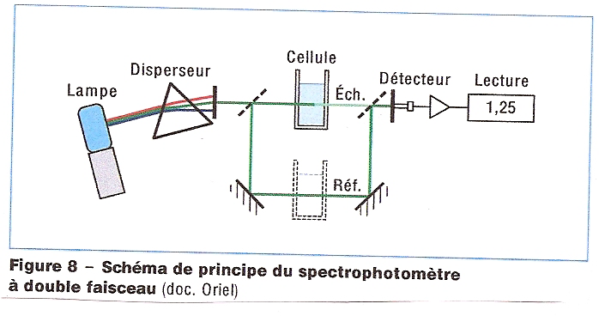
2. Différents types de spectrophotomètres
Spectrophotométrie simple faisceau
Nécessite une mesure d’absorbance pour le blanc et une pour l’étalon
Spectrophotométrie double faisceau
Compensation automatique du solvant = blanc automatique
Equipé d’un miroir tournant qui permet une lecture simultanée de la cuve blanc + étalon par le détecteur

Slide 4
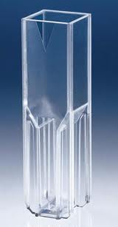
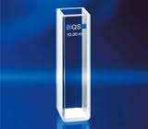
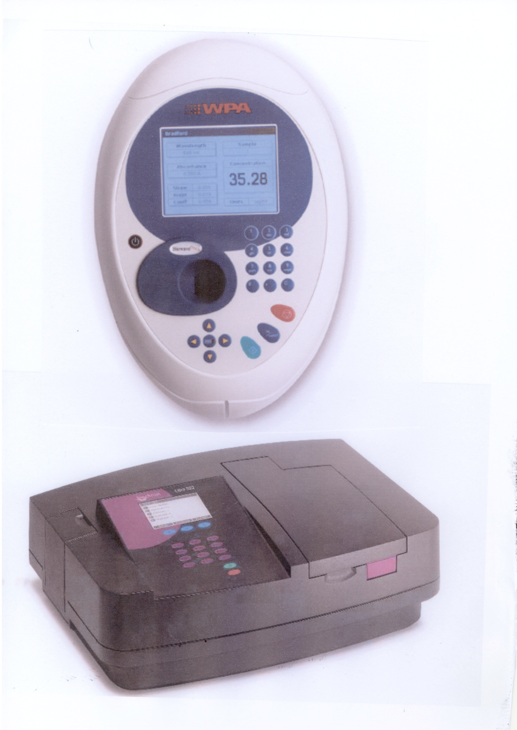

Slide 5
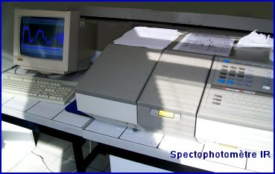
Spectroscopie IR
Principe
La spectroscopie infrarouge est un moyen de diagnostic permettant de déterminer la nature des liaisons chimiques présentes dans une molécule
Exposer l'échantillon à une gamme de rayonnements électromagnétiques de l'IR moyen. Certains d'entre -eux provoquent des modifications de l'état énergétique vibrationnel de la molécule étudiée.

Slide 6
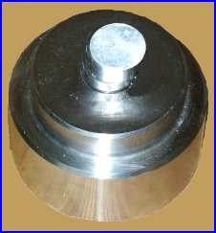
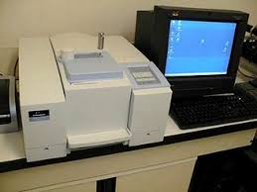
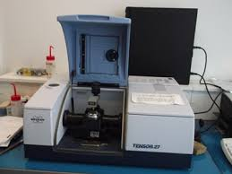
Pastille de KBr, contenant l'échantillon à étudier, extraite du moule, prête à l'emploi.

Slide 7
Les appareils à Transformée de Fourier présentent les avantages de rapidité et de sensibilité.
La présence de système informatique donne accès aux possibilités de traitement numérique du signal : addition, soustraction, lissage de spectres, accumulation de spectres, interprétation assistée avec banques de données.
Les longueurs d'onde auxquelles l'échantillon absorbe, sont caractéristiques des groupes chimiques présents dans le matériau analysé. Des tables permettent d'attribuer les absorptions aux différentes fonctions principales rencontrées dans les composés organiques.
Un spectre IR peut être très complexe et l'attribution structurale de toutes les bandes d'absorption n'est généralement pas possible.

Slide 8
Résonance Magnétique Nucléaire
Donne la structure des composés moléculaire organique.
La RMN tire des informations de l’interaction qui naît entre les noyaux des atomes de certains éléments présents dans l’échantillon et le champ magnétique intense et constant, produit par un aimant auquel on le soumet (signaux de résonance).
Le spectre RMN correspond à l’absorption, par certains atomes de l’échantillon, de certaines des fréquences présentent dans la source électromagnétique.
De l’interprétation de ces signaux (position, aspect, intensité) on en déduit la structure.

Slide 9
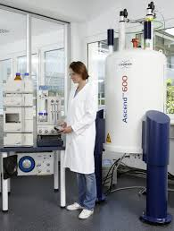
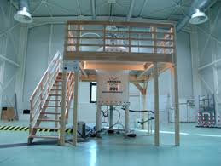
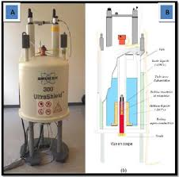

Slide 10
Spectrométrie de masse
C’est l’étude de la masse des espèces atomiques qui renseigne sur la nature, la composition et la structure.
Le composé est ionisé. Les espèces porteuses de charge électriques qui en résultent sont soumises à l’action d’un champ électrique et/ou magnétique.
L’étude des trajectoires suivies (dans une enceinte sous vide) permet de déterminer le rapport masse/charge des ions, donc leurs natures.
Le spectre de masse représente l’abondance statistique de chaque type d’ion formé suivant son rapport masse/charge
Un couplage très utilisé est la chromatographie/SM..

Slide 11
Les sources d’ions se classent en sources « dures » et en sources « douces »
Les critères de choix principaux sont:
• la volatilité et la stabilité thermique du composé à analyser
• les fonctions chimiques présentes et leur aptitude à induire une ionisation
• la taille des molécules
• les quantités de produit disponibles
• le type d’introduction souhaitée (directe ou en couplage chromatographique)

Slide 12
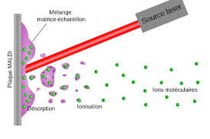
Désorption/Ionisation Laser Assistée par Matrice (MALDI)
Ce type d’ionisation s’adresse aux molécules polaires, peu volatiles comme peptides/protéines
L’analyte M est dispersé dans une solution saturée de petites molécules aromatiques (matrice) et l’ensemble est co-cristallisé par évaporation du solvant. Le dépôt solide obtenu est irradié par un laser de longueur d’onde où les molécules de matrice ont une forte absorption. Il en résulte la désorptiondes ions formés par transfert de proton (H+) entre la matrice photoexcitée et l’analyte M: [MH]+

Slide 13
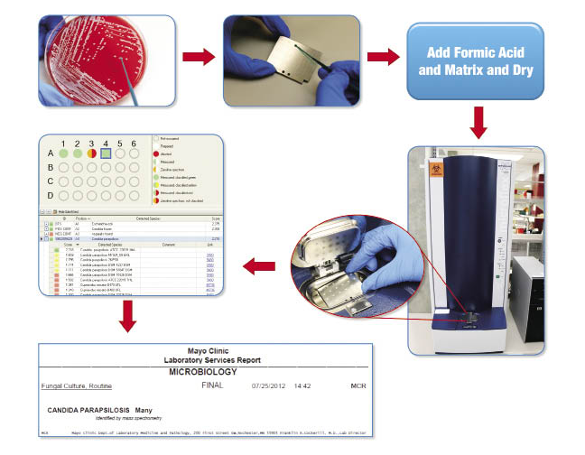
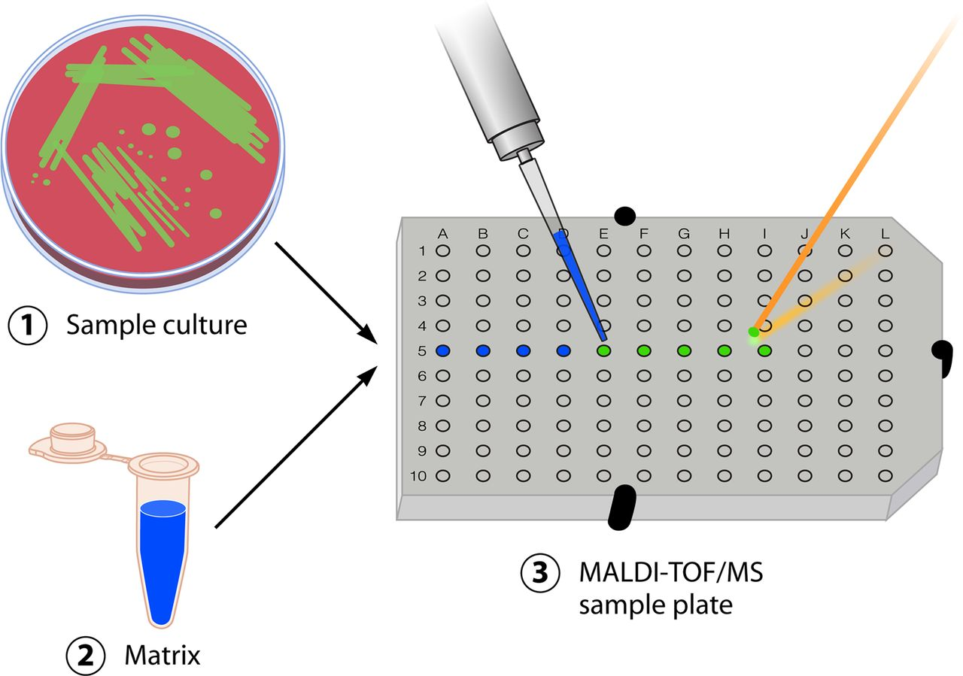
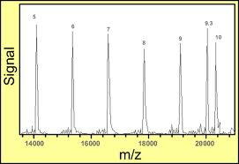

Slide 14
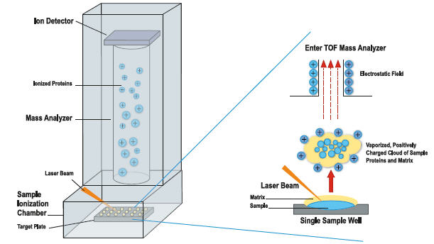

Slide 15
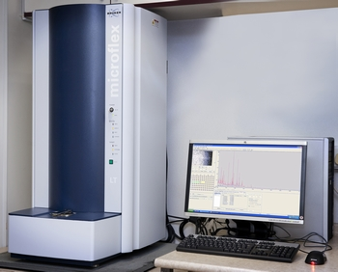
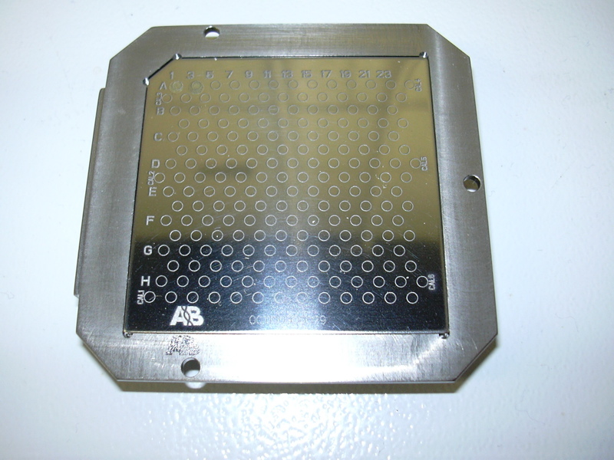

Slide 16
Ionisation par Electrospray (ESI)
L’électrospray est produit par application d’un fort champs électrique sur un liquide contenant l’analyte M traversant un capillaire. Ce champs provoque une accumulation de charges à la surface du liquide en sortie du capillaire, ce qui va former de fines gouttelettes hautement chargées (nébulisat).
L’évaporation de solvant conduit au rétrécissement de la taille des gouttelettes jusqu’à ce que le champs électrique à leur surface soit suffisant pour provoquer la désorption des ions

Slide 17
Résumé des caractéristiques de la spectrométrie de masse
Très sensible
Haute résolution permet de distinguer les isotopes naturels d’un élément
Analyse rapide et compatible avec des mélanges séparés par chromatographie liquide en ligne
Génère de nombreuses données : spectres MS, MS/MS qui renseignent sur la structure de biomolécules

Slide 18
Applications de la spectrométrie de masse
1- Contrôle de l’intégrité d’une protéine
2- Interactions protéine-ligand
3- Modifications post-traductionnelles: Mise en évidence d’une phosphorylation
4- Interactions protéine-protéine:
Masse calc. 43 386 -→ Monomère inactif
Masse calc. 87 028.8 --→Dimère actif

